Slide 1
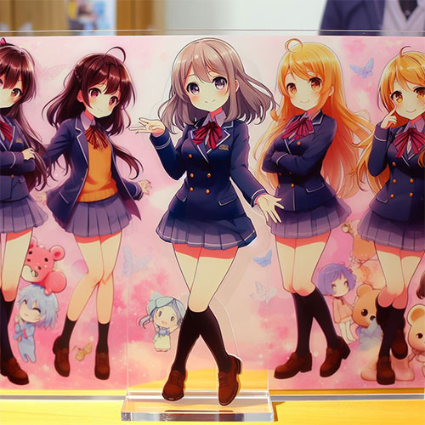
【提案書】
オリジナルアクリルスタンド（大）
特徴
大きくて存在感のある最大約150×150mmのアクリルスタンドにキャラクターの写真やイラストを鮮やかなフルカラーで再現できます。本体も台座もそれぞれ自由なデザインに加工できます。
納期
納期スペース
仕様
素材：透明アクリル3㎜厚
サイズ：W150×H150㎜以内
包装：個別袋入れ
備考：印刷：UVインクジェット
お見積
お見積りスペース

